Slide 1
Автор проекта: Союнов Перман Аманович Физический факультет, группа Ас-26 Email: Permansoyunow@mail.ru Тел: +375256826176

Slide 2
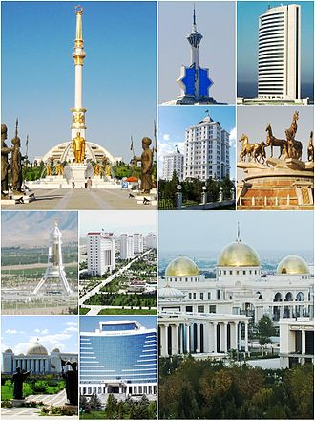
Ашхабад мой любимый город!
:

Slide 3
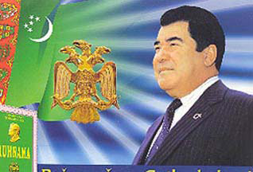
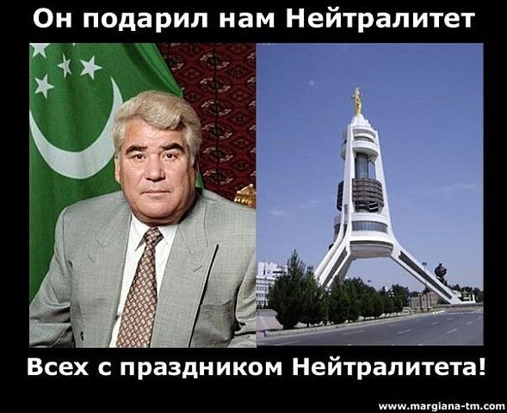
Первый Президент Туркменистана Ниязов, Сапармурат Атаевич Сапармурат Ниязов родился 19 февраля 1940 года в селении Кипчак. Его отец Атамурат Аннаниязов был, по словам Ниязова, Согласно придуманной Ниязовым биографии, в 1941 году его отец добровольцем ушёл на фронт и 24 декабря 1942 года Атамурат Ниязов в звании командира отделения 535 гвардейского полка, 2-й гвардейской дивизии погиб в боях за Кавказ. По другим данным, отец в районе села Чикола Северной Осетии раненым попал в плен и тут же был расстрелян немцами. Мать Гурбансолтан-эдже, а также братья десятилетний Мухамметмурат и шестилетний Ниязмурат погибли во время ашхабадского землетрясения 1948 года. Став сиротой, Сапармурат попадает в детский дом. Закончив с отличием среднюю школу, в 1959 году он начал работать инструктором Туркменского территориального комитета профсоюза рабочих и служащих геологоразведочных работ. Член КПСС 1962 года. Несколько месяцев проучился в Московском энергетическом институте (здесь хранится его архивное дело), подал заявление об уходе в связи с тяжелыми приступами эпилепсии. Продолжил образование в Ленинградском политехническом институте, где в 1967 году получил диплом инженера-энергетика.

Slide 4
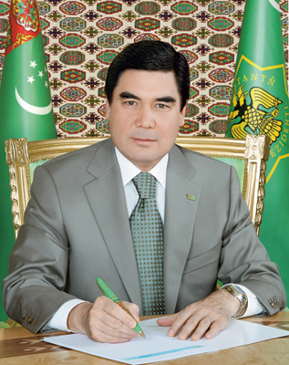
Настоящий Президент Туркменистана Бердымухамедов, Гурбангулы Мяликгулыевич Гурбангулы́ Мяликгулы́евич Бердымухаме́дов Родился в 29 июня 1957 года в селе Бабарап Геок-Тепинского района Ашхабадской области Туркменской ССР В Отец, Мяликгулы Бердымухамедович Бердимухамедов — педагог, кандидат в члены КПСС, бывший начальник отдела исправительно-трудовых учреждений, ныне — пенсионер . Мать — Огулабат-эдже]. Дед, Бердымухамед Аннаев, был известным учителем, работал директором начальной школы, в годы Великой Отечественной войны он воевал на фронте 1979 году. Бердымухамедов Гурбангулы Мяликгулыевич окончил стоматологический факультет Туркменского государственного медицинского института, затем аспирантуру. Доктор медицинских наук, профессор по специальности «социальная гигиена и организация здравоохранения».

Slide 5
Ашхабад в XIX в.

Slide 6
Ашхабад Памятник Ленину

Slide 7
Ашхабадское землетрясение Ашхаба́дское землетрясе́ние —землетрясение, произошедшее в ночь с 5 на 6 октября 1948 года в 1:14 по местному времени в городе Ашхабаде (Туркменская ССР, СССР). Считается одним из самых разрушительных землетрясений, сила в эпицентральной области составила 9—10 баллов.

Slide 8
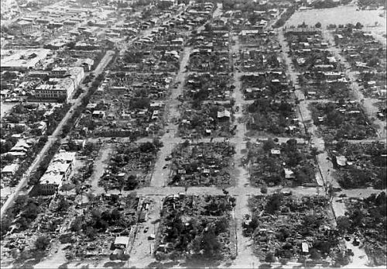
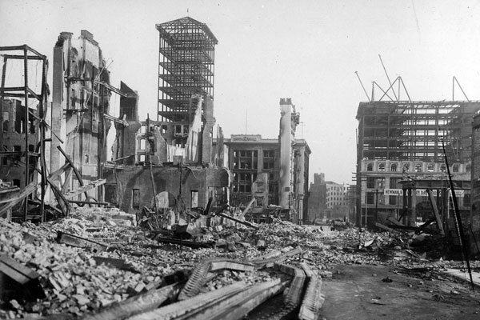
В результате землетрясения в Ашхабаде было разрушено 90—98 % всех строений. По разным оценкам, погибло от ¹⁄₂ до ²⁄₃ населения города (то есть от 60 до 110 тысяч человек, так как сведения о числе жителей неточны)

Slide 9
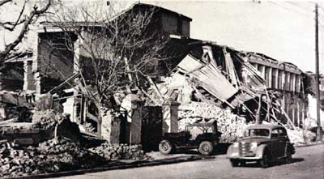
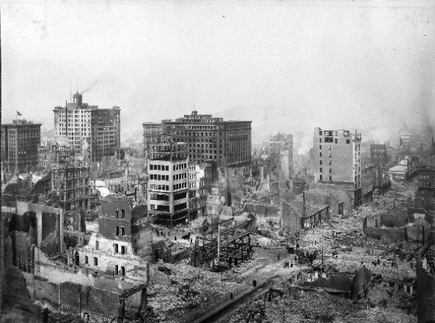
Ближе к утру (около 6 часов) произошёл ещё один сильный толчок в 7-8 баллов. Подземные толчки с затухающей амплитудой продолжались более 4 дней. Количество жертв и разрушений 1948 году в официальной советской печати сообщалось чрезвычайно мало информации, говорилось только о том, что «землетрясение повлекло за собой человеческие жертвы». Позднее информация о жертвах в СМИ вообще не публиковалась^{[1]}. Разные источники сообщали различное число человеческих жертв и масштаб разрушений в Ашхабаде и окрестных населённых пунктах. По некоторым данным, погибло до 156 тысяч человек^{[источник не указан 338 дней]}. Большое количество жертв было связано со временем землетрясения и особенностями архитектуры (большое количество зданий с плоскими крышами). Для борьбы с последствиями землетрясения, осуществления поисково-спасательных работ и похорон жертв в город были переведены 4 дивизии.

Slide 10
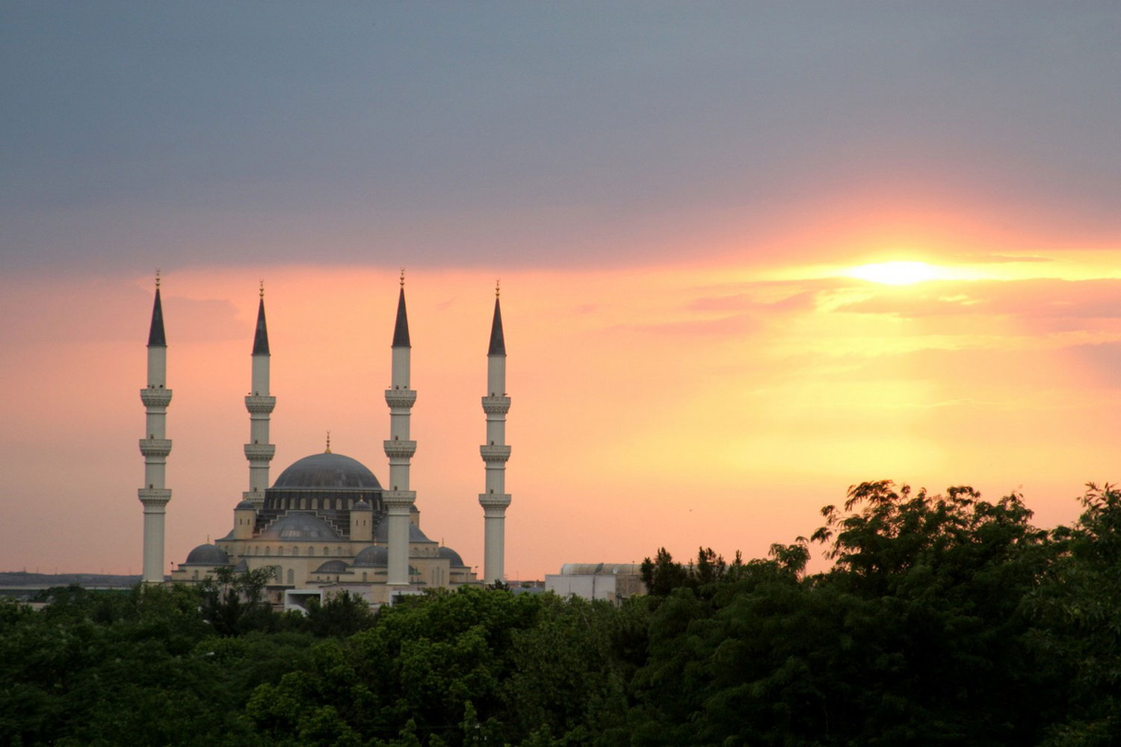
Мечеть Эртогрулгазы – духовный центр Ашхабада Мечеть Эртогрулгазы считается одной из самых красивых и самой большой мечетью в Ашхабаде, являющаяся настоящим центром духовного притяжения верующих. В день Пятничной молитвы, а также в дни праздников в мечеть приходят тысячи верующих. Именно в мечети Эртогрулгазы размещается аппарат Муфтията Туркменистана, который ныне возглавляет муфтий М.Акыев

Slide 11
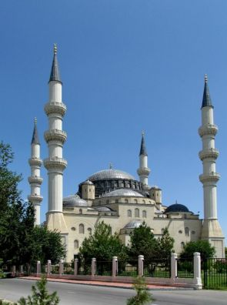
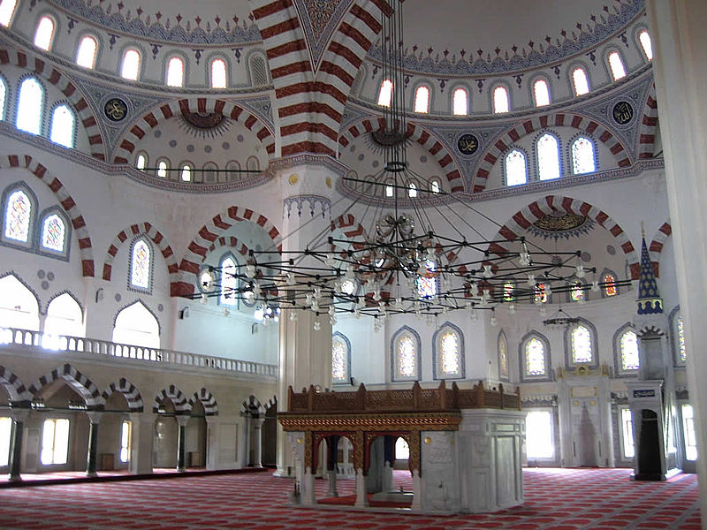
Строительство мечети стартовало в 1994 году, на средства, безвозмездно выделенные Турецкой республикой. Мечеть Эртогрулгазы стала одной из первых мечетей в туркменской столице. До 1991 года в Ашхабаде не функционировало не одной мечети. Мечеть, названная в честь османского султана Эртогрула, была открыта в 1998 году. Архитектура мечети не типична для Центральной Азии, имеет типичный турецкий (османский) стиль – смесь византийской и исламской архитектуры. Внешне сходна с Голубой мечетью в Стамбуле. Имеет четыре минарета.

Slide 12
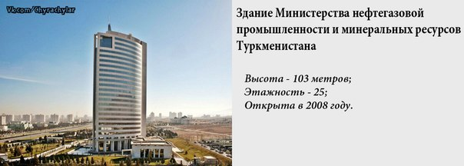

Slide 14
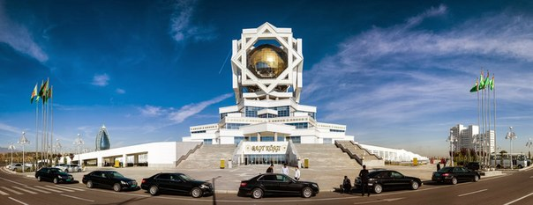

Slide 15
Из столицы, пожалуй, самого успешного богатого постсоветского государства - Туркменистана (бывш. Туркменская ССР). Крупнейший город страны, настоящий мегаполис в пустыни, газовая столица Средней Азии. Путешествие стало возможным после введения в Туркмении трёхдневных транзитных виз. Чаппел попал в Туркмению из Ирана. На первом фото развлекательный центр "Алем" в Ашхабаде. Установленное внутри центра колесо обозрения закрытого типа является самым большим в мире из имеющихся на сегодняшний день. Открыт 18 мая 2012 г.

Slide 16
Золотая статуя (которыми так славился Ашхабад в 2000-е) самого Сапармурата Ниязова (1940-2006), ставшего в 1985 году Первым Секретарь ЦК КП Туркменистана. 22 октября 1993 года Сапармурат Ниязов решением Меджлиса (парламента) был провозглашён главой всех туркмен мира. Позже титул стал называться «Туркменбаши Великий».

Slide 17
Монумент нейтралитета, в 1998 - 2010 гг. стоявший в центре города. Наверху, да, статуй Ниязова. Википедия: Арка сооружена в 1996—1998 по распоряжению Сапармурата Туркменбаши. Была открыта 12 декабря 1998 года. Три широко раскинувшихся пилона поддерживают это многоуровневое сооружение высотой 83 метра, увенчанное двенадцатиметровым позолоченным скульптурным изображением Президента Туркменистана Сапармурата Туркменбаши на фоне развевающегося флага. Вся эта композиция медленно вращается по ходу движения солнца и совершает за сутки полный оборот вокруг своей оси. Осью же всего сооружения является панорамный лифт, ведущий на несколько круговых обзорных площадок, откуда открывается вид на столицу. В 2010 году монумент, по распоряжению Великого Повелителя Туркменистана Бердымухамедова был перенесён в почти пустую южную часть города и вновь открыт в 2011 г.

Slide 18
8-км Сердар путь на юге Ашхабада, открытый в 2000 году Ниязовым.

Slide 19
Кратер Дерваз. "В 1971 году возле деревни Дарваза в Туркменистане советские геологи обнаружили скопление подземного газа. В результате раскопок и бурения разведочной скважины геологи наткнулись на подземную каверну (пустоту), из-за чего земля провалилась и образовалась большая дыра, наполненная газом. Буровая вышка со всем оборудованием и транспортом провалилась в образовавшуюся дыру, люди при этом инциденте не пострадали. Чтобы вредные для людей и скота газы не выходили наружу, их решили поджечь. Геологи предполагали, что пожар через несколько дней потухнет, но ошиблись. С 1971 года природный газ, выходящий из кратера, непрерывно горит днём и ночью

Slide 20
АШХАБАД

Slide 21
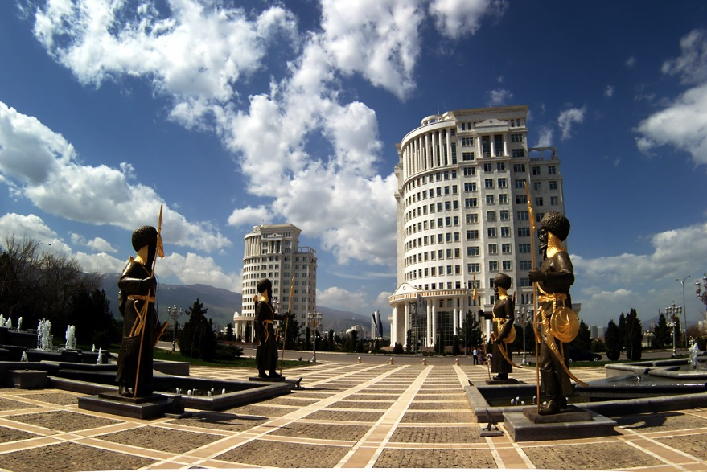

Slide 22
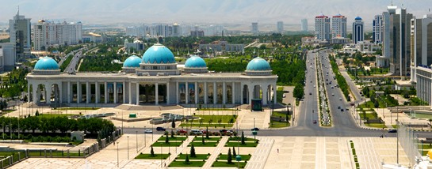

Slide 24
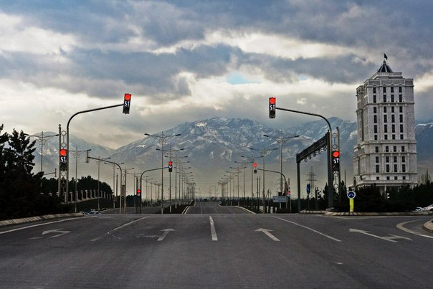

Slide 28
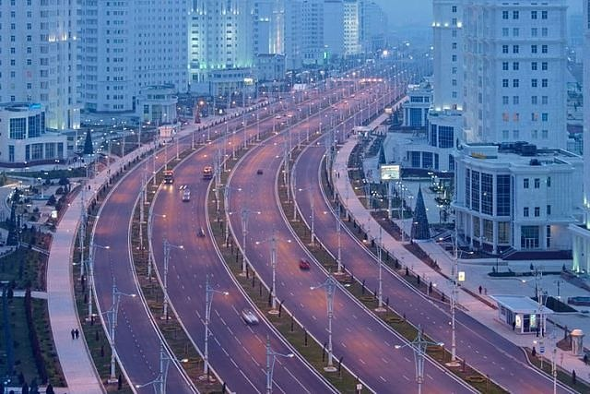

Slide 29
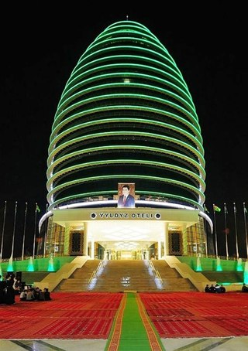
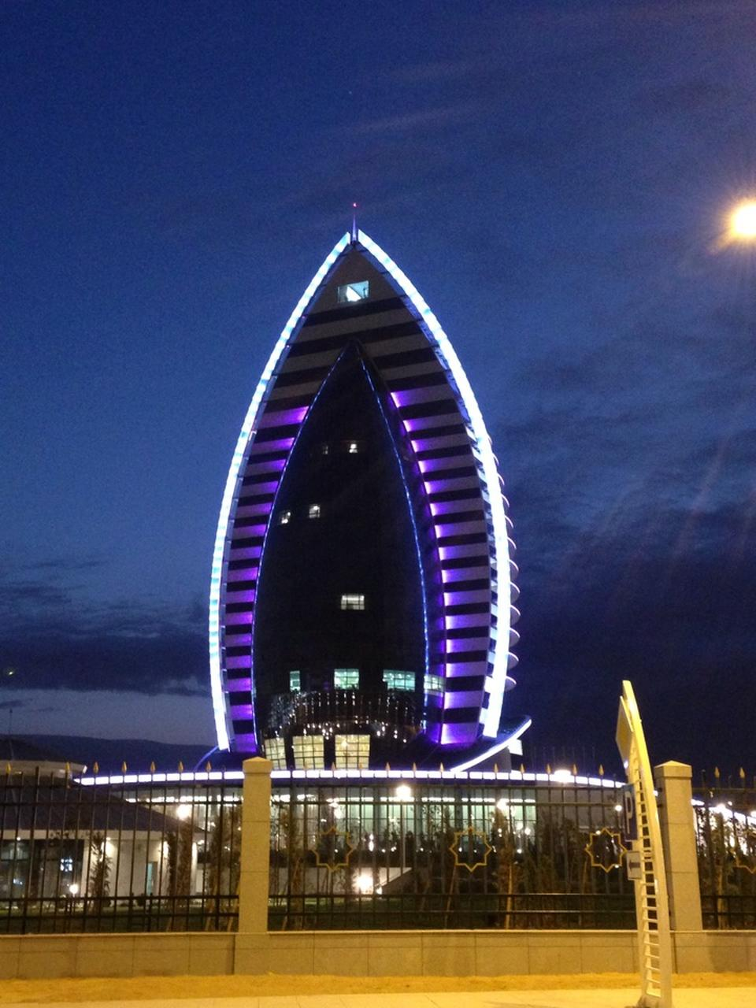

Slide 30
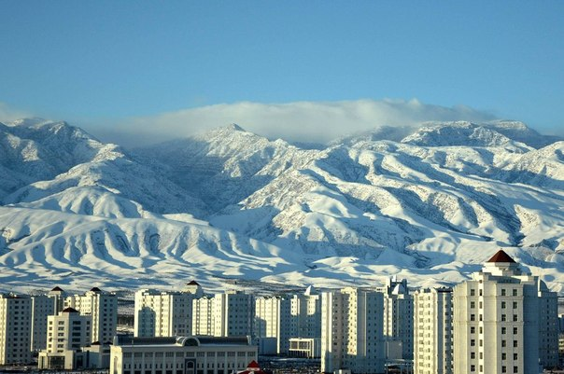
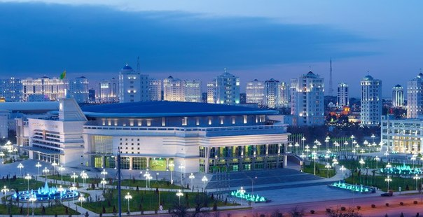

Slide 31
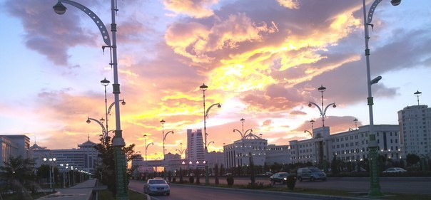

Slide 32
